Slide 1


Teacher Ghichi Abdellali
Marketing Research
Mila University Center

Slide 2
حكمة
روى أصحاب السنن حديث صحيح عن النبى صلى الله عليه وسلم قال فيه:
«سيأتي على الناس سنوات خداعات يصدق فيها الكاذب، ويكذب فيهاالصادق، ويخون فيها الأمين، ويؤتمن فيها الخائن، وينطق فيها الرويبضة»
قالوا: "من الرويبضة يارسول الله؟"
قال: "التافه يتكلم في أمر العامة"

Slide 3

المحاضرة السابعة
استمارة جمع البيانات – الاستبيان -

Slide 4
تصميم الاستبيان، سحب العينات،
تحضير البيانات ومعالجتها،
التقرير النهائي

Slide 5
محاور المحاضرة:
أهمية الاستمارة.
الأنواع المختلفة للاستمارات.
الأنواع المختلفة للأسئلة.
الوقت المناسب لاستخدام استمارات الاستبيان.
أهمية الخطاب التقديمي.
القواعد الذهبية لكتبة خطاب تقديمي.
شكل الاستمارة.
نصائح قيمة للتطبيق العملي.

Slide 6
(تذكير) خريطة مفاهيمية لسلسلة عمليات البحوث التسويقية
مشروع آخر
تبدأ دورة جديدة
الخطوة 1: تعريف المشكلة
تتألف من
تتألف من
الخطوة 2: تطوير مقاربة (منهج) للمشكلة
مشكلة القرار الادارية
تتألف من
تتألف من
تتألف من
تتألف من
تتألف من
تقود
مواصفات المعلومات المطلوبة
الفرضيات
أسئلة
البحث
نموذج
النظرية
مشكلة البحوث التسويقية
الخطوة 3: صياغة التصميم البحثي
يمكن أن يكون
يمكن أن يكون
يمكن أن يكون
الخطوة 4: القيام بالعمل الميداني أو جمع البيانات
قد يؤدي إلى
سببي
وصفي
استكشافي
يتطلب
يتطلب
يتطلب
يتطلب
التقييم
الاشراف
التدريب
الانتقاء
الخطوة 5: إعداد وتحليل البيانات
الخطوة 6: إعداد وتقديم التقرير
يبدأ بـ
يتضمن
يتضمن
يتضمن
إعداد البيانات
متابعة البحوث
عرض
تقرير
استخدام
استخدام
يتضمن
يتضمن
تقنيات التحليل متعدد المتغيرات
تقنيات التحليل أحادي المتغير
تقييم مشروع البحث
مساعدة العميل

Slide 7
تصميم وبناء الاستمارة
أهمية الاستمارة.
الأنواع المختلفة للاستمارات.
الأنواع المختلفة للأسئلة.
الوقت المناسب لاستخدام استمارات الاستبيان.
أهمية الخطاب التقديمي.
القواعد الذهبية لكتبة خطاب تقديمي.
شكل الاستمارة.
نصائح قيمة للتطبيق العملي.

Slide 8
أهمية الاستمارة:
تؤكد المواقف الفعلية على أن تصميم استمارة الاستقصاء يعد من أصعب أجزاء البحث التسويقي وأكثرها أهمية، والغرض الأساسي منها يتمثل في تسهيل عملية استخلاص البيانات من أفراد العينة، وهي جزء لا يتجزأ من منهجية جمع البيانات، حيث أنها تسمح بتسجيل ردود الأفعال بشكل منسق مما يسمح بعد ذلك بتحليل البيانات.
الأنواع المختلفة للاستمارات: يمكن ملئ استمارات الاستقصاء بثلاث طرق مختلفة عبر الهاتف أو عبر المقابلات الشخصية أو المراسلة عن طريق البريد أو شبكة الانترنت.
جدول: الأنواع الثلاثة المختلفة للأسئلة
الوسيلة | نطاق الاستخدام | نوع الإستمارة
الهاتف، المقابلة الشخصية، المراسلة | تتألف من الأسئلة المغلقة (محددة الإجابة ) تستخدم بشكل واسع وتشمل جميع الدراسات الكمية | منظمة
الهاتف، المقابلة الشخصية | مزيج من الأسئلة المغلقة والمفتوحة تستخدم في الدراسات الكيفية والدراسات التجارية البحتة. | شبه منظمة
محادثات تفصيلية عبر الهاتف، المقابلة الشخصية، المناقشات الجماعية | تعتمد على الأسئلة المفتوحة وتستخدم في الدراسات الكيفية | غير منظمة

Slide 9
الأنواع المختلفة للأسئلة: يمكن تصنيف الأسئلة بأكثر من طريقة، والباحثون يفضلون دوما التأكيد على الخط الفاصل بين الأسئلة المفتوحة والأسئلة المغلقة.
الأسئلة المفتوحة: فيها نترك الحرية لأفراد العينة لكي يجيبوا عنها كيفما يشاؤون، وهذا النوع من الأسئلة من أنسب ما يكون في البحوث الاستكشافية، ويفضل استخدام هذه الطريقة حينما لا تكون هناك إمكانية لتحديد عدد الإجابات المحتملة بمنتهى الدقة.
الأسئلة المغلقة: هي الأسئلة ذات الإجابة الواحدة، فليس لها إلا إجابة محتملة واحدة، والأكثر شهرة هي الأسئلة الثنائية (نعم أو لا)، وتجدر الإشارة إلى أن الباحث يقوم بتحديد هذه الإجابات على أساس حدسه، أو خبرته بالمجال، أو على أساس ما هو متبع في مجال البحوث الكمية أو الدراسات الارشادية.

Slide 10
ويمكن تصنيف استمارات الاستقصاء أيضا على أساس الغرض منها:
فالأسئلة تتم صياغتها لجمع ثلاث أنواع من المعلومات: معلومات عن السلوك، معلومات عن الاتجاهات ومعلومات يمكن استخدامها لغرض التصنيف.
جدول: الأنواع الثلاثة المختلفة للأسئلة
أنواع الدراسات الإرشادية | المعلومات التي يبحث عنها | إطار السؤال
دراسات إرشادية لمعرفة حجم السوق، وأسهمه، ومدى الإدراك، ومعدل الاستخدام. | معلومات واقعية عن ماهية أفراد العينة، وأعمالهم، وممتلكاتهم، وكذلك مدى تكرار بعض تصرفاتهم، وأماكن إقامتهم وما إلى ذلك. | السلوك
دراسات إرشادية لمعرفة تصورات الأفراد واتجاهاتهم، بالإضافة إلى الدراسات المتعلقة بالعلامة التجارية، وأخيرا دراسات معرفة مدى رضا الموظفين وأو المستهلكين . | نظرة الناس إلى شيء ما، وتصوراتهم، ومدى إقبالهم على القيام بأفعال معينة وسبب قيامهم بها. | الاتجاه
جميع أنواع الدراسات الإرشادية. | المعلومات المستخدمة لتصنيف أفراد العينة لتمييزهم عن الأخرين، مثل أعمارهم، وأجناسهم، وطبقاتهم الاجتماعية، وأماكن إقامتهم، وحالة مساكنهم، وعدد أفراد عائلاتهم.. | التصنيف

Slide 11
أسئلة استقصاء السلوك:
يتم تصميمها لمعرفة ما تقوم به مفردات العينة من أفراد أو شركات، على سبيل المثال: هل يذهب الأفراد إلى السنيما، كم عدد مرات ذهابهم إليها؟ ما نوع الأفلام التي يشاهدونها؟ مع من يذهبون؟ وكل هذه الأسئلة توضح تصرفات الأفراد على ضوء ما يأكلونه، يشربونه، وما يشترونه ويستخدمونه، يشاهدونه، ويقرؤونه، ويسمعونه.
وأسئلة استقصاء السلوك لا تقوم إلا بتسجيل الحقائق بعيدا عن الآراء والأهواء الشخصية.
من أمثلتها:
هل قمت يوما بـ ...؟ ما الذي تقوم به كثيرا ...؟
هل فعلت يوما ...؟ من يقوم بـ ...؟
من تعرف أنه ...؟ كم عدد ...؟
متى آخر مرة قمت فيها بـ ...؟ هل لديك ...؟
بأي شكل تقوم بـ ...؟ في المستقبل هل ستقوم بـ ...؟

Slide 12
أسئلة استقصاء الاتجاه:
يعتنق الناس آراء ومعتقدات عن كل شيء تقريبا، بداية من السياسة والمفاهيم الاجتماعية وحتى المنتوجات التي يشترونها والشركات المنتجة أو الموردة لها، وليس بالضرورة أن تكون هذه الاتجاهات صحيحة، ولكن هذا لا يهم، فالمهم هنا هو الآراء في حد ذاتها، فاتجاهات الناس هي التي تقود تصرفاتهم.
يكتشف الباحثون هنا الاتجاهات باستخدام الأسئلة التي تبدأ بكلمات الاستفهام " من؟"، و "ما؟"، و"لماذا؟"، و"أين؟"، و"متى؟"، وكيف؟"، بالإضافة إلى عبارات الاستفسار مثل " هل تشرح لي ...؟" وأسئلة استقصاء الاتجاه تأتي كما يلي:
- لماذا تقوم بـ ...؟ - ما رأيك في ...؟
- هل توافق أم تعارض ...؟ - كيف تقدر ...؟
- ما الأفضل ( الأسوأ) بالنسبة إلى ...؟
عادة يتم استخدام مقياس متدرج لقياس اتجاه أفراد العينة.

Slide 13
أسئلة التصنيف:
أحيانا يطلق عليها لدينا بالأسئلة الشخصية، يتم استخدامها لتصنيف المعلومات بمجرد تجميعها، كما يمكن استخدامها لبناء قاعدة معطيات صغيرة عن العينة المدروسة. وذلك بناء على العمر الجنس، الطبقة، وهي توضع لطرح السؤال عن الحقائق وأو السلوكيات ومن أهم هذه الأسئلة نقدم الأمثلة التالية:
الجنس: ذكر، أنثى
الحالة الاجتماعية: أعزب، متزوجن ارمل ، مطلق، منفصل.
الطبقة الإجتماعية: يمكن أن تحدد بكمية الدخل للعائلة بكاملها او من خلال الفئة الوظيفية التي ينتمي إليها.
- إداري تخصص عالي.
- إداري تخصص فرعي.
مشرف
عامل مهني
وهناك التصنيف التجاري: والذي يعمل على وضع قائمة بالمهن التي يمكن أن تشتغل بها الشركة مثل الفنون والترفيه، البناء، التأمين، تجارة التجزئة ...الخ

Slide 14
ملاحظة هامة
تقوم أية استمارة استقصاء ناجحة على ثلاث خطوات تتلخص فيما يلي: صياغة الأسئلة، تنسيق استمارة الاستقصاء، تجربتها قبل استخدامها فعليا مع أفراد العينة أي (اختبار استمارة الاستقصاء).
تتألف الاستمارة النمطية لجمع البيانات من الخطاب التقديمي، جوهر أسئلة نموذج الدراسة والأسئلة الشخصية

Slide 15
أهمية الخطاب التقديمي:
هو لا يقل أهمية عن الاستبانة في حد ذاتها، فهو يحدد سبب إجراء الدراسة، ويسمح بإثارة اهتمام المجيب، فله دور ترويجي للبحث، هدفه إقناع المجيب باتخاذ خطوة ايجابية، ولكن يجب أن يكون ذلك سريعا للانتقال إلى الجزء المهم وهو جمع المعلومات وذلك في أقصر وقت ممكن.
القواعد الذهبية لكتابة خطاب تقديمي:
أكتب بأسلوب شيق، حاول أن يبدأ الخطاب شخصيا بقدر الإمكان، كن واضحا ولا تسهب في الحديث كثيرا.
اشرح الهدف من إجراء الدراسة والسبب وراء اختيار فرد العينة دون غيره، وسارع بإثارة الاهتمام حتى عبر الحوافز المالية.
اكد أن أعمال بيانات الاستمارة غاية في الأهمية.
أكد أن إجابات الاستمارة سيتم التعامل معها بسرية تامة.
قم بإعطاء التعليمات حول ما يجب القيام به من ملء البيانات و كيفية إرسال الاستمارة مرة أخرى إليك.
وجه الشكر إلى أفراد العينة.
استعن بأسئلة قصيرة و بسيطة ، بلغة أفراد العينة.
صمم أسئلة واضحة و غير غامضة.
ضع إجابات كافية للأسئلة.
تأكد أن مربعات الإجابات على نفس مستوى الإجابات
اترك مساحات بيضاء كافية لراحة عين أفراد العينة.
رتب الأسئلة ترتيبا منطقيا.
ضع تعليمات بسيطة و واضحة للتوعية.
إذا استحق طلب معلومات من مثل الاسم و العنوان فتأكد من تخصيص مكان مناسب لها في الاستبيان.

Slide 16
شكل الاستمارة:
هناك استمارات يتم ملؤها من طرفنا كباحثين وهناك من يتم إرسالها إلى المجيبين أي العملاء وغيرهم، ويرى المتخصصون أن التصميم الواضح و الجذاب لاستمارة الاستبيان أكثر أهمية مما هو الحال مع استمارات الاستقصاء، فالتنسيق حتما يؤدي الى تشجيع الأفراد على الإجابة.
والألوان أيضا ستساعد الاستمارة على الظهور وسط أكوام الورق المتكدسة على مكاتب أفراد العينة. وبشكل عام لابد أن يكون هناك تناسق بين أجزاء الاستمارة لترتيب المعلومات.
نصائح قيمة للتطبيق العملي
تجربة استمارة الاستبيان قبل استخدامها فعليا
التخطيط والتكلفة والجدول الزمني
الرفع من معدلات الاستجابة: (إرفاق ظرف مجاني)
إثارة الاهتمام: (موضوع البحث يؤثر على نسبة الاستجابة مثلا: سيارات، مواد تجميل، مواد استهلاك عامة)
الاختصار: كلما قصرت الاستبانة كلما كانت هناك فرصة الإجابة عنها أضمن
السرية: عادة ما ترتفع معدلات الإجابة عندما لا يطلب من المستجوبين التعريف بأنفسهم.
الإعلام المسبق: إذا تم إعلام أفراد العينة مسبقا أن العملية على وشك الانطلاق يمكن رفع الاستجابة.
إعادة ارسال الاستمارة
الحوافز

Slide 17
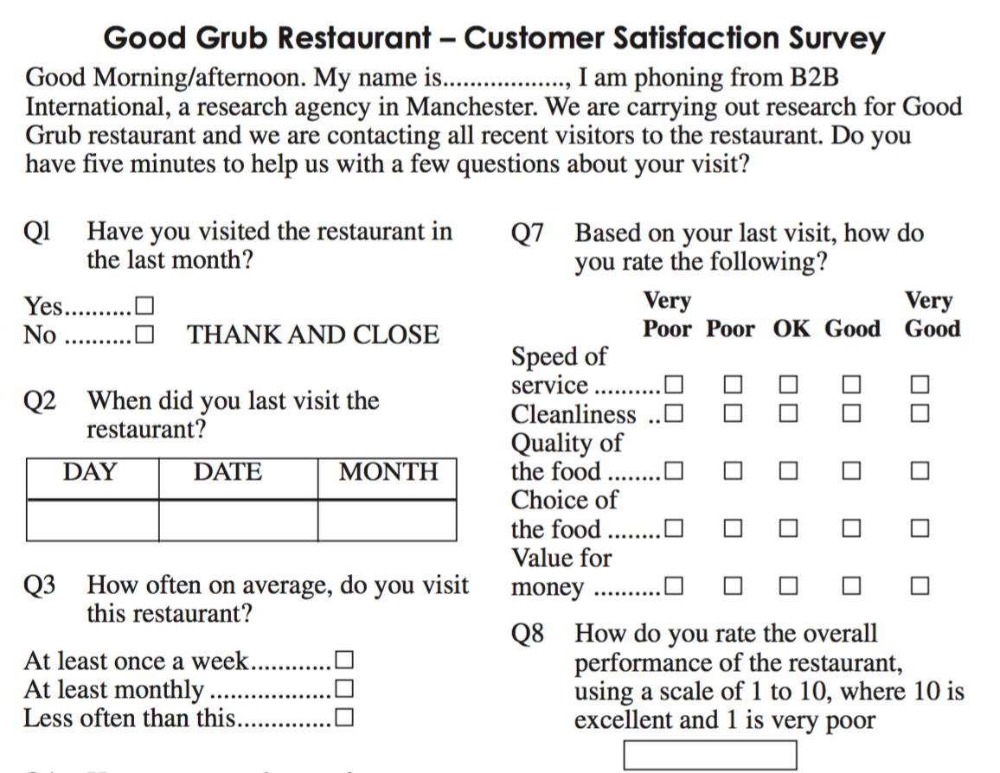
مثال عن استمارة بحث

Slide 18
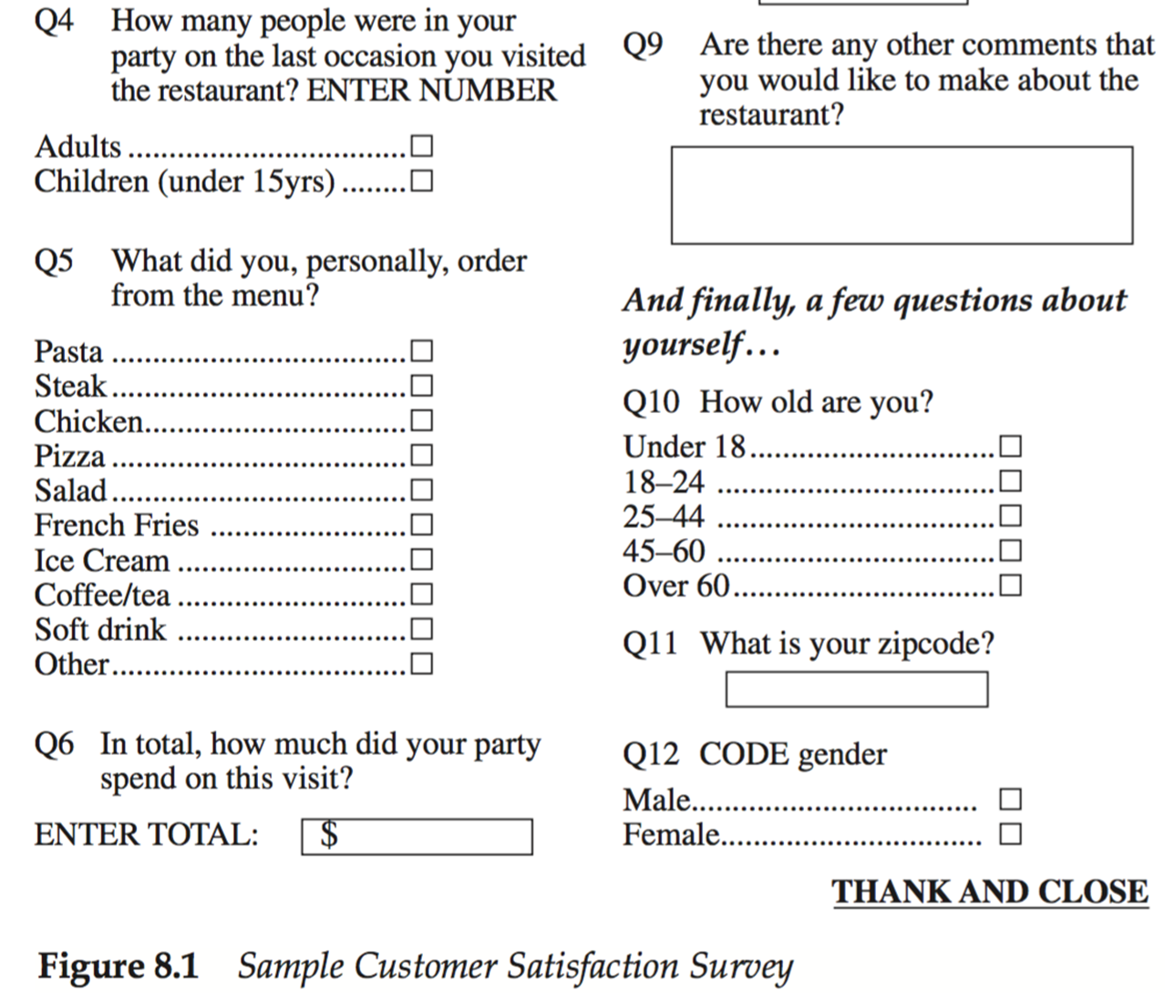
مثال عن استمارة بحث (تابع)

Slide 19
الوقت المناسب لاستخدام الاستمارة :
تسهل الاستمارة – استبيان تام الصنع للملء الذاتي - عمل الباحث والمستجوب خاصة إذا كان الباحث يعمل بمفرده، ولكن غالبا ما تواجه الاستمارات إحجاما من طرف المجيبين مما يجعل نسبة الاستجابة ضعيفة، وفي هذه الحالة يفضل لأن يتجه الباحث فورا لإجراء دراسته عن طريق استخدام المقابلات المنظمة خصوصا عند نسبة استجابة تقدر بـ 10 بالمئة، لأنها ستكون بالطبع غير ممثلة لا للعينة ولا للمجتمع المدروس، حيث أن 90 بالمئة من المجتمع المدروس غير مغطى، مما يولد نسب عالية للانحياز في النتائج.

Slide 20
نهاية المحاضرة السابعة

Slide 21
شكرا على حسن الاستماع

